Slide 1


Vefþjónustur

Slide 2
Samræmd vinnubrögð og ferli
Skjölun. Swagger, OpenApi, ...
Gagnasnið. Json, XML, Yaml, ...
Auðkenning og réttindi.
Loggun.
Aðferð við útgáfu og rekstur.

Slide 3
Skjölun
Allar vefþjónustur hafi sömu grunn þjónustulýsingar. Til dæmis Swagger 2 og OpenApi 3 og frjálst að bjóða upp á önnur.
Sömu tól, og útgáfur, notuð til að útbúa skjölun.
Til dæmis NSwag eða Microsoft.OpenApi.net.
Verklag og tól til að byggja kóða út frá þjónustulýsingum.
Samræmd komment notuð til að samræma skjölun.

Slide 4
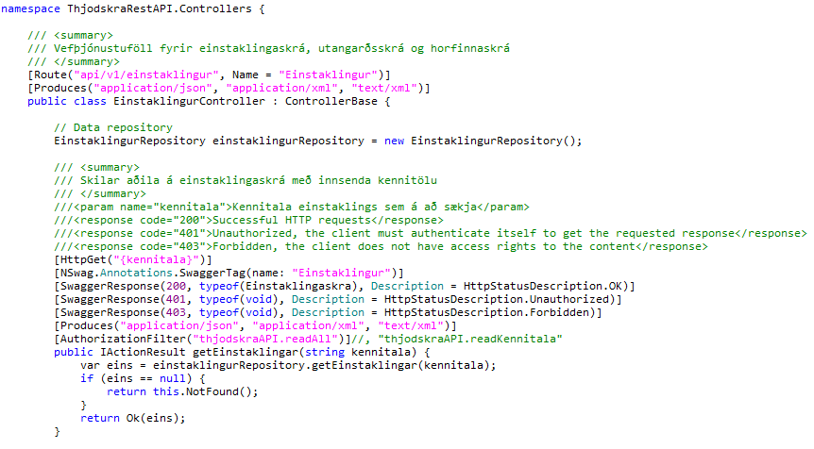
Skjölun

Slide 5
Gagnasnið
Sömu grunn gagnasnið tekið við og skilað en frjálst að bæta öðrum við.
Til dæmis JSON og XML í öllum þjónustum en YAML bætt við Húslitaskrá.
Staðlað snið á gagna tegundum.
Til dæmis dagsetningar á ISO 8601, tölur á {0:0,0.0}, o.s.frv..

Slide 6
Auðkenning og réttindi
Sjá Hauk.

Slide 7
Loggun
Miðlæg loggun, sjá Bjarna K.
Útvíkkanlegur pakki fyrir „rekjanlega“ loggun.

Slide 8
Útgáfa og rekstur
Hvernig ætlum við að afhenda vefþjónustur í rekstur?
Zip skrá fyrir IIS, standalone Kestrel fyrir Nginx, docker, …?
Ætlum við að reka vefþjónustur sjálf?
Samræmdar leiðbeiningar fyrir uppsettningu á nýju verkefni.
Bæði fyrir dev build á local vél, test build í CI og raun build sem sent er í rekstur.
Reglur/leiðbeiningar varðandi útgáfustjórnun.

Slide 9
Bónus: CI
Hvers vegna?
Sjálfvirkar prófanir örugglega keyrðar
Pakkar útbúnir og sendir sjálfvirkt í rekstur, t.d. eftir master merge.
Hvað er í boði?
Jenkins, Bamboo, TFS og hellingur í viðbót.
Hvað ef við okkur líkar ekki við þetta.
Þá bara slökkvum við á vélinni.

